Slide 1
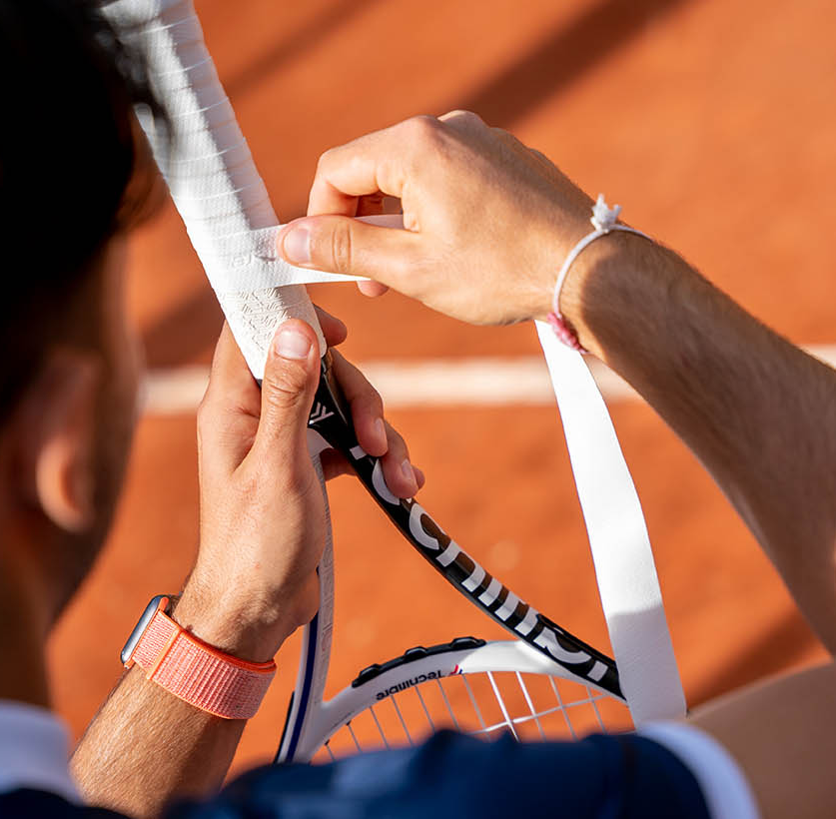
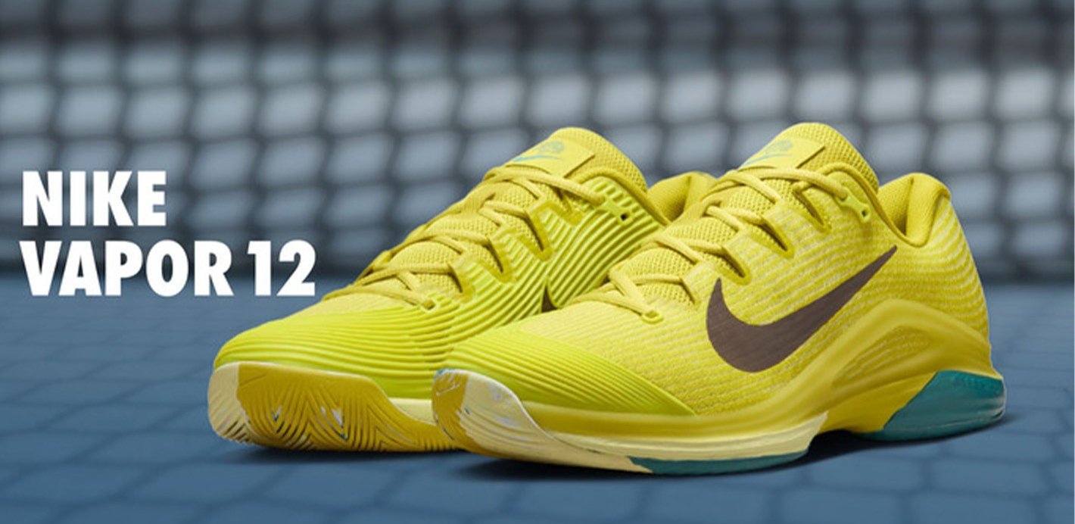
5 beste blogs tot nu
Op welk gewicht racket bespannen? (615)
De perfecte gripmaat (528)
Hoe kies je het juiste tennisracket als beginner? (262)
De nieuwe Nike Vapor 12 (259)
De nieuwe Wilson Intrique (187)

